Slide 1
Rivelazione di oggetti in condizioni di scarsa luminosità
Pascarella Vincenzo
Reggio Raimondo
Riccio Emanuele
(Gruppo 3)

Slide 2
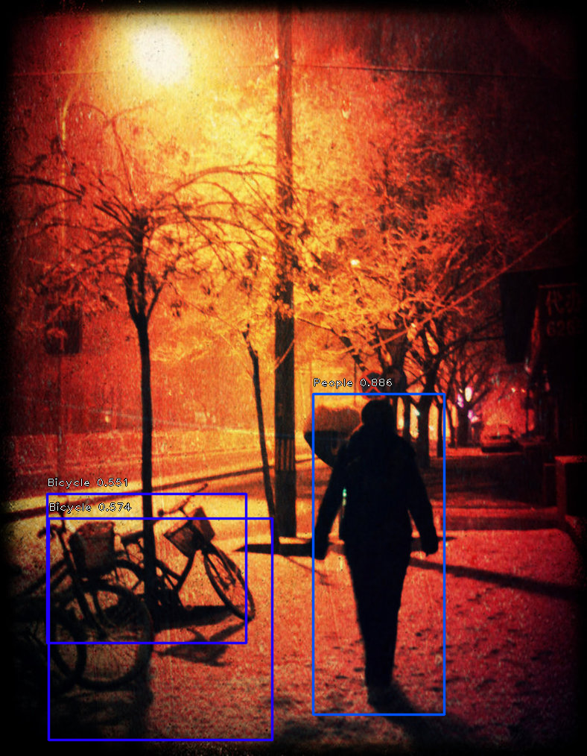

Obiettivo del progetto
L’obiettivo di questo progetto è la rivelazione di oggetti nella situazione problematica di scarsa luminosità.
Immagine di test
Revelation

Slide 3
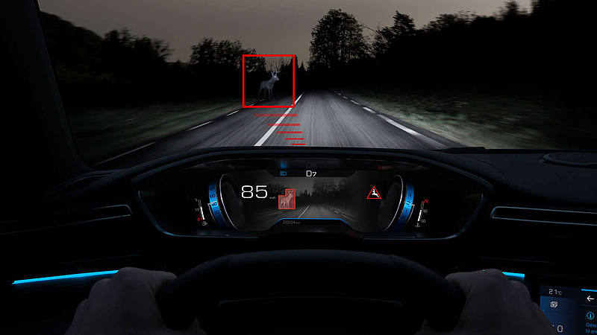
Scenario
Attualmente i sistemi di visione artificiale sono utilizzati in applicazioni critiche come autonumous drive o videosorveglianza.
Nasce la necessità di garantirne la robustezza e affidabilità in condizioni non ideali come la scarsa luminosità.

Slide 4
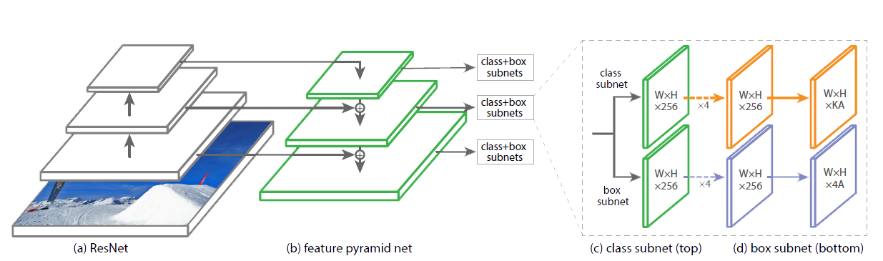
RetiNanet
Rilevatore “one-stage“ composta da una backbone(ResNet) e 2 sottoreti.
Colma il gap dell’accuratezza delle predizioni introducendo la focal-loss.
Introduce la FPN, diventata una delle componenti alla base di molti riconoscitori nella computer vision.

Slide 5
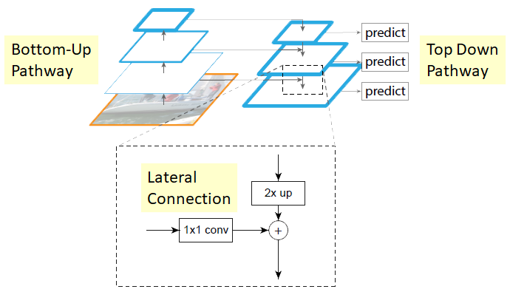
Feature Pyramid Networks
Sfrutta il concetto di piramidi di features.
Effettua la predizione su feature map che rappresentano l’immagine in diverse risoluzioni.

Slide 6

Anchors
Sono un insieme di riquadri predefiniti di una certa altezza e larghezza definite per acquisire la scala e le proporzioni di classi di oggetti.
In particolare ve ne sono 9 ancore per ogni layer.
Esse vengono assegnate con dei ground-truth bounding boxes utilizzando una soglia di IoU pari a 0,5.

Slide 7
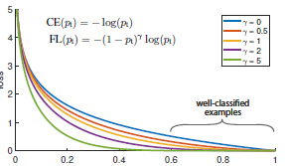
Focal Loss
E’ definita in modo tale da far risultare più influenti in fase di addestramento gli esempi difficili e quelli mal classificati risolvendo il class imbalance.

Slide 8
Preparazione dei dati
Sono state suddivise le 4000 immagini del dataset in:
1) 2000 per il training
2) 1000 per il validation
3) 1800 per il test
Per ogni set sono stati generati i file CSV:
Train_annotations
Validation_annotations
class_annotations
Test_annotations

Slide 9
Fase di addestramento
Batch size | Learning rate | Epochs | mAP
6 | 1e^-4 | 15 | 0.4344
4 | 1e^-5 | 10 | 0.1723
6 | 1e^-5 | 15 | 0.2742
6 | 1e^-3 | 15 | 0.1971
6 | 1e^-6 | 15 | 0.0739
Parametri ottimi

Slide 10
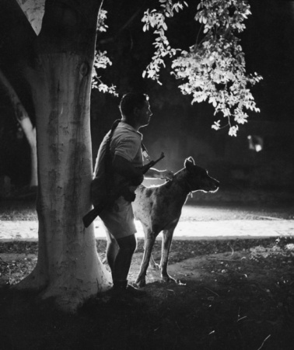
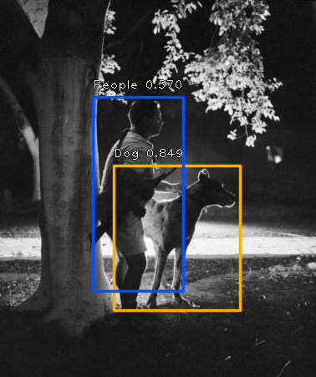
Dataset (ExDark)
Il dataset utilizzato contiene esclusivamente immagini in condizioni di scarsa luminosità per cui è fornita la localizzazione di 12 tipi di classi.
Suddivisione dataset: Esempio:

Slide 11
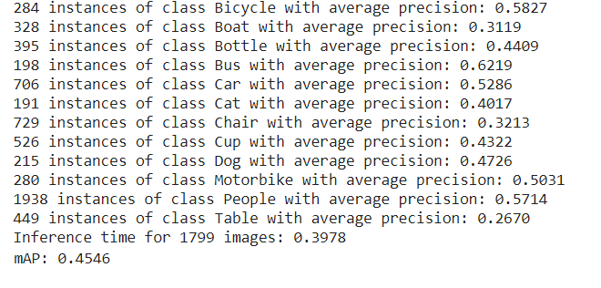
Fase di test
Come si evince dai risultati ottenuti, la rete presenta principalmente difficoltà nel riconoscimento dei tavoli. Infatti tale classe è caratterizzata da un AP molto basso rispetto alle altre.
Sono stati ottenuti ottimi risultati con classi come Bicycle o Bus.

Slide 12
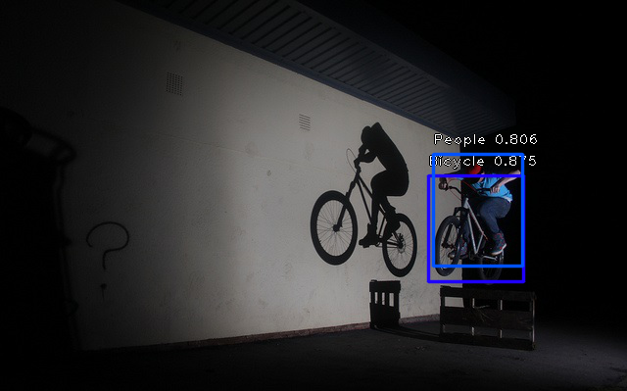
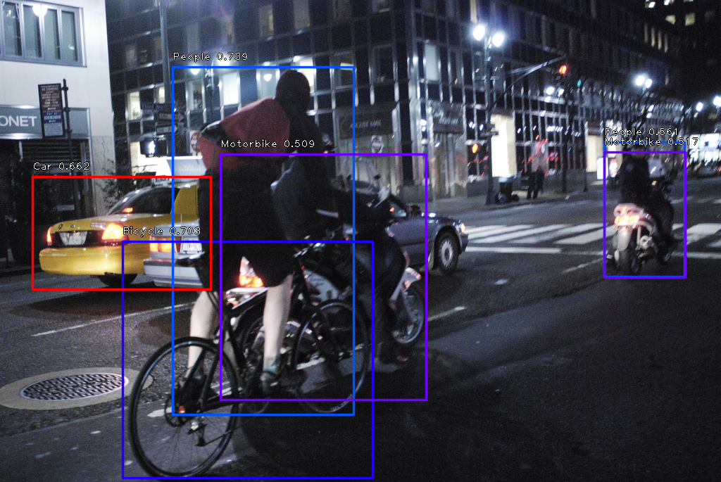
Esempi positivi

Slide 13
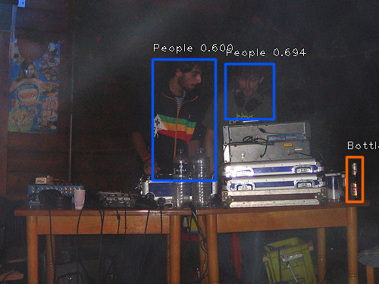
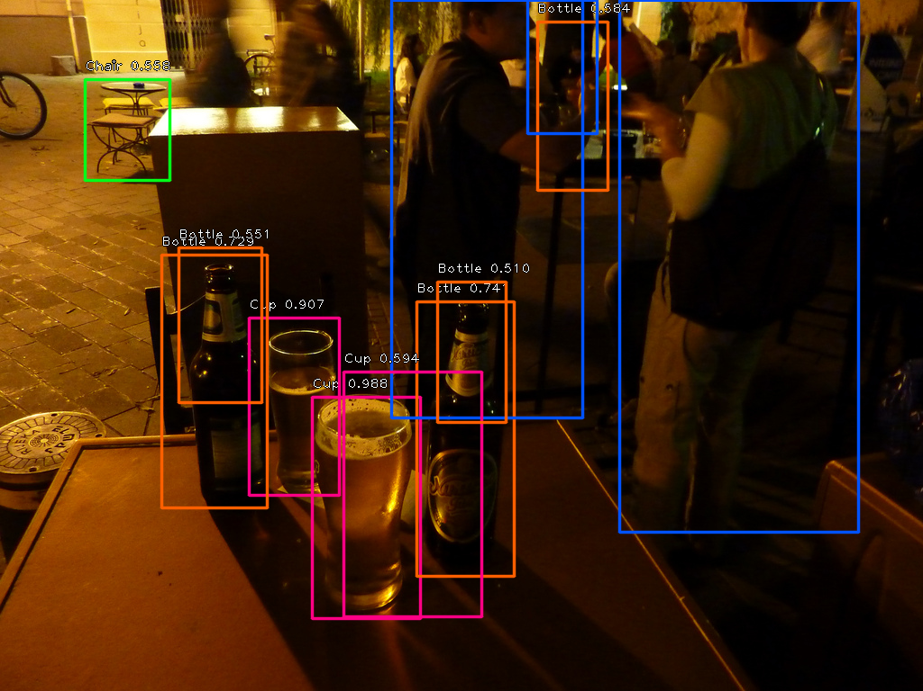
Esempi negativi

Slide 14
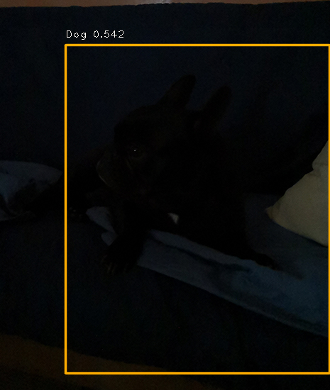
Alan

Slide 15
Conclusioni
E’ stato superato l’ostacolo principale per i rivelatori di oggetti one stage, ovvero lo squilibrio di classe tramite l’utilizzo della focal loss.
Le prestazioni sono relativamente buone rispetto al numero di immagini utilizzate per l’addestramento.
Una possibile soluzione potrebbe essere quella di riaddestrare la rete utilizzando un dataset più ampio.

